Slide 1
第七章 LR分析

Slide 2
引言
自底向上分析方法是一种移进-归约过程，方法的关键是如何确定栈顶符号串形成句柄。在第6章中介绍了优先分析法，但缺乏广泛的实用性。
本章介绍另一种自底向上分析方法：
  －－－LR(K)分析法。
  优点：适用于大多数无二义性上下文无关文法；而且分析速度快；能准确、即时地指出出错位置。
  缺点：对于一个实用语言文法的分析器的构造工作量相当大；而且“K”愈大构造愈复杂。
Notes:
LR(K)分析方法是1965年Knuth提出的，括号中的K表示向右查看输入串符号的个数。这种方法比起自顶向下的LL(K)分析方法和算符优先分析方法对文法的限制要少得多，也就是说对于大多数用无二义性上下文无关文法描述的语言都可以用相应的LR分析器进行识别，而且这种方法还具有分析速度快，能准确、即时地指出出错位置。它的主要缺点是对于一个实用语言文法的分析器的构造工作量相当大，K愈大构造愈复杂，实现相当困难。目前对于真正实用的编译程序，所采用的LR分析器都是借助于美国Bell实验室1974年推出的"一个编译器的编译器-YACC"来实现的。它能接受一个用BNF描述的满足LALR(1)的上下文无关文法并将自动构造LALR(1)语法分析器。

Slide 3
引言
LR(K)的符号意义：
  L：表示从左向右扫描输入串。
  R：表示使用最右推导（规范推导）的逆过程，也就是规范归约过程。
  K：表示向右查看输入串符号的个数。
    比如，本章介绍的LR（0）、LR（1）分析法分别表示向右查看0个、1个字符。
Notes:
LR(K)分析方法是1965年Knuth提出的，括号中的K表示向右查看输入串符号的个数。这种方法比起自顶向下的LL(K)分析方法和算符优先分析方法对文法的限制要少得多，也就是说对于大多数用无二义性上下文无关文法描述的语言都可以用相应的LR分析器进行识别，而且这种方法还具有分析速度快，能准确、即时地指出出错位置。它的主要缺点是对于一个实用语言文法的分析器的构造工作量相当大，K愈大构造愈复杂，实现相当困难。目前对于真正实用的编译程序，所采用的LR分析器都是借助于美国Bell实验室1974年推出的"一个编译器的编译器-YACC"来实现的。它能接受一个用BNF描述的满足LALR(1)的上下文无关文法并将自动构造LALR(1)语法分析器。

Slide 4
本章知识结构
LR(0)最易实现，但局限性大，是其他LR方法的基础。
LR(1)是规范LR(k)方法，分析能力强，适用于一大类文法，但分析表太大，代价太高。
为此出现了一些简化的LR方法：
SLR(1)即简单LR之意，虽仍有局限性，但易实现且比LR(0)强，有使用价值。
LALR(1)是向前LR的意思，比SLR(1)强，可以高效实现。状态与SLR(1)一样多（数百个），比LR(1)下降了一个数量级。

Slide 5
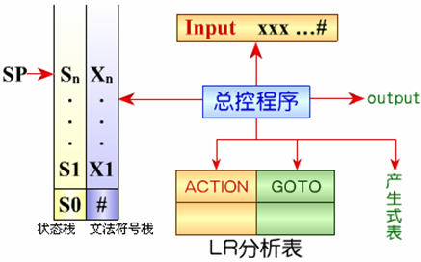
LR分析器的构成
一个LR分析器由3个部分组成：
(1) 总控程序：也可以称为驱动程序。
(2) 分析表(分析函数)：可分为动作表(ACTION)和状态转换(GOTO)表两个部分，都可用二维数组表示。
(3) 分析栈：包括文法符号栈X[i]和相应的状态栈S[i] 。SP为栈指针；
[课本P124图7.1]

Slide 6
LR分析器的机理
参考课本P125表7.1和表7.2
当输入一个字符a时，假设此时状态栈和符号栈的栈顶分别是：S*和X*。
总控程序读取字符a后，将查找分析表的Action部分，根据Action来确定应执行的动作。
Action有4种：
移进；
归约；
接受；
报错。

Slide 7
LR分析器的机理
先了解课本P125表7.1和表7.2，以之为例。
例：当输入一个字符a时，假设此时状态栈和符号栈的栈顶分别是：S*和X*。
总控程序读取字符a后，查找分析表的Action部分，第S*行第a列，记为Action[S*,a]，然后，根据表格内容确定应执行的动作，共四种可能：
[1] 接受acc，表格中记为“acc”
[2] 报错：表格中空白。 Si=GOTO[S*, a]
[3] 移进：表格中标记为“状态i”（Si），表示执行“把状态i移入状态栈中，把符号a移入符号栈”的操作。
例如表7.2中的步(1)：当前栈顶为0，输入为a，查表为S2，表示要“把状态2移入状态栈，把a移入符号栈”。
动作记为：S2＝GOTO[0, a]

Slide 8
LR分析器的机理(续)
[4] 归约：如果Action表表格中标记为“ri”，表示，在符号栈栈顶形成了句柄β，则用产生式i归约为某个非终结符A 。假设句柄长度为r，则执行步骤为：
① 从状态栈和符号栈中去掉r个符号，即栈指针SP减去r。状态栈的当前栈顶不再是S*，已回退到Si，
② 把A移入符号栈
③ 查GOTO表，第Si 行的第A列，将表格中所记的状态Sj移入状态栈。该操作记为：Sj = GOTO[Si，A] 。
例如：表7.2中的步(3)：当前状态栈栈顶为4，输入为b，查Action表为“r2”，即用产生式2归约。SP＝SP－1，把A移入符号栈，这时，状态栈为2，符号栈为A，则查GOTO表得状态3，则将3移入符号栈。
记为：3＝GOTO[2 , A]
Notes:
输入符号a应执行的动作。动作有4种可能：
① 移进：把S_{j} = GOTO[S_{i}，a]移入到状态栈，把a移入到文法符号栈。其中i，j表示状态号。
② 归约：当在栈顶形成句柄为β时，则用β归约为相应的非终结符A。若β的长度为r，则从状态栈和文法符号栈中去掉r个符号，并把A移入文法符号栈， S_{j} = GOTO[S_{i}，A]移进状态栈。
③ 接受acc：当归约到文法符号栈中只剩文法的开始符号S时，并且输入符号串已结束即当前输入符是‘#’，则为分析成功。
④ 报错：当遇到状态栈顶为某一状态下出现不该遇到的文法符号时，则报错，说明输入串不是该文法能接受的句子。
其中SP为栈指针，S[i]为状态栈，X[i]为文法符号栈。状态转换表用GOTO[Si,X]＝Sj 表示，规定当栈顶状态为Si遇到当前文法符号为X时应转向状态Sj。X为终结符或非终结符，

Slide 9
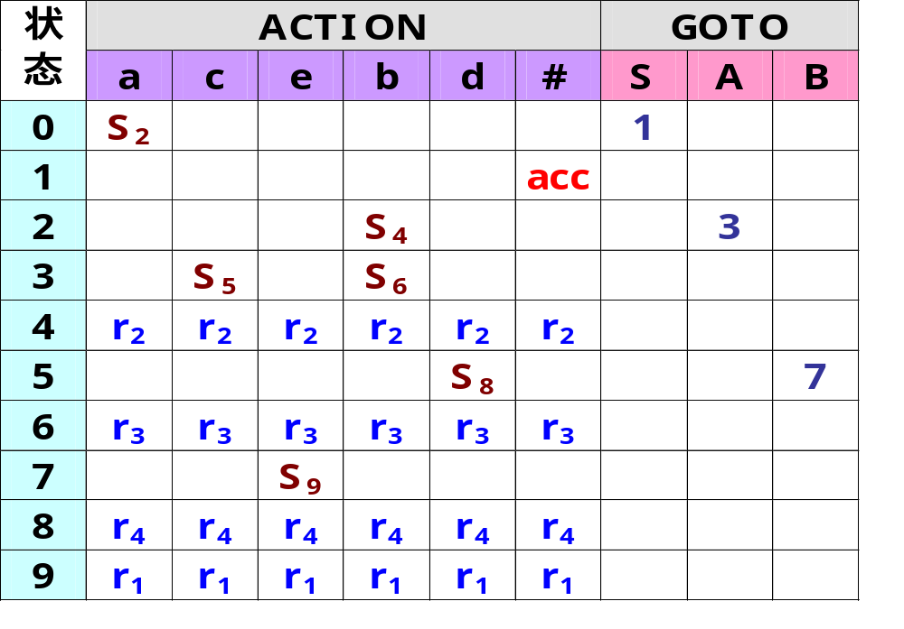
LR(0)分析举例
下面以文法G[S]为例，说明LR(0)分析的一般过程：
(1) S→aAcBe (2) A→b (3) A→Ab (4) B→d
对输入串abbcde#用自底向上归约的方法进行分析。
已知该文法的LR(0)分析表：
ACTION[S₀, a] = S₂
GOTO[S₂, A] = S₃
ACTION[S₄, #] = r₂
Notes:
LR(0)分析表构造的思想和方法是构造其它LR分析表的基础，LR(0)分析器不需向前查看输入符号。
Si：移进，将状态i和输入符进栈
ri：归约，用第i个产生式归约，同时状态栈与符号栈退出相应个符号，并把GOTO表相应状态和第i个产生式的左部非终结符入栈。

Slide 10









LR(0)分析举例(续1)
状态 | ACTION |  |  |  |  |  | GOTO
 | a | c | e | b | d | # | S | A | B
0 | S2 |  |  |  |  |  | 1
2 |  |  |  | S4 |  |  |  | 3
3 |  | S5 |  | S6
4 | r2 | r2 | r2 | r2 | r2 | r2
5 |  |  |  |  | S8 |  |  |  | 7
6 | r3 | r3 | r3 | r3 | r3 | r3
G[S] ：
(1) S→aAcBe
(2) A→b
(3) A→Ab
(4) B→d
S: shift，表示移进
r: reduce，表示规约

Slide 11


LR(0)分析举例(续2)
G[S] ：
(1) S→aAcBe
(2) A→b
(3) A→Ab
(4) B→d
状态 | ACTION |  |  |  |  |  | GOTO
 | a | c | e | b | d | # | S | A | B
0 | S2 |  |  |  |  |  | 1
2 |  |  |  | S4 |  |  |  | 3
3 |  | S5 |  | S6
4 | r2 | r2 | r2 | r2 | r2 | r2
5 |  |  |  |  | S8 |  |  |  | 7
6 | r3 | r3 | r3 | r3 | r3 | r3

Slide 12







LR(0)分析举例(续3)
G[S] ：
(1) S→aAcBe
(2) A→b
(3) A→Ab
(4) B→d
状态 | ACTION |  |  |  |  |  | GOTO
 | a | c | e | b | d | # | S | A | B
0 | S2 |  |  |  |  |  | 1
1 |  |  |  |  |  | acc
5 |  |  |  |  | S8 |  |  |  | 7
7 |  |  | S9
8 | r4 | r4 | r4 | r4 | r4 | r4
9 | r1 | r1 | r1 | r1 | r1 | r1
在符号栈形成句柄时，LR(0)文法对于任何当前输入符，都会进行规约动作

Slide 13
7.2.1 可归前缀和活前缀
给产生式添加标号[ i ] 。例如，6.1的文法：
(1) S→aAcBe[1] (2) A→b[2]
(3) A→Ab[3] (4) B→d[4]
标号[ i ]便于观察推导过程。现在分析abbcde：
S ⇒ aAcBe[1]
⇒ aAcd[4]e[1]
⇒ aAb[3]cd[4]e[1]
⇒ ab[2]b[3]cd[4]e[1]
可看出，采用用哪个产生式归约仅取决于当前句型的前部，上例中每次归约前句型的前部依次为：
ab[2] aAb[3] aAcd[4] aAcBe[1]
ab[2]b[3]cd[4]e[1] 用(2)归约
⇐ aAb[3]cd[4]e[1] 用(3)归约
⇐ aAcd[4]e[1] 用(4)归约
⇐ aAcBe[1] 用(1)归约
⇐ S 归约时总是向栈内看。

Slide 14
可归前缀和活前缀的定义
规范句型：归约后得到的部分和原串的剩余部分合起来的字符串。
可归前缀：规范句型的可归约的前部。
例如对于规约过程：
ab[2]b[3]cd[4]e[1] ⇐ aAb[3]cd[4]e[1]
⇐ aAcd[4]e[1] ⇐ aAcBe[1] ⇐ S
得到的可归前缀是：ab[2] aAb[3] aAcd[4] aAcBe[1]
活前缀：形成可归前缀之前、包括可归前缀在内所有规范句型的前缀。例如：
ε, a, ab
ε, a, aA, aAc, aAcd
ε, a, aA, aAb
ε, a, aA, aAc, aAcB, aAcBe

Slide 15
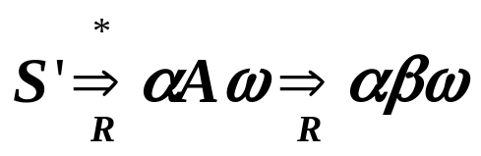
活前缀的形式定义
活前缀[形式定义]：设 是文法G’中的一个规范推导，符号串γ是αβ的前缀，则称γ是G’的一个活前缀。
实际上γ是规范句型αβω的前缀，但它的右端不超过该句型的句柄末端(其中A→β是一产生式，ω∈V_{T}*)
在LR分析过程中，实际上是把αβ的前缀放在符号栈中，通过不断移进和规约，直至在栈中出现αβ，即句柄已形成，则用A→β归约。
例如在上例中：aAcd[4]e[1]是一个规范句型，当栈中出现“aAcd”时，即用B→d规约。

Slide 16
LR分析法的机理：
通过识别句子的：
活前缀▬▬可归前缀(内含句柄)
解决两大问题：
  什么时候出现句柄
  出现什么样的句柄
这样，问题转化为：如何识别活前缀？

Slide 17
拓广文法
拓广文法：若原文法G的开始符号为S，在G中加产生式S’→S后得新的文法G’，则称G’为G的拓广文法，S’为拓广后文法G’的开始符号。
例如有G[S] ：
(1) S→aAcBe
(2) A→b
(3) A→Ab
(4) B→d
对文法进行拓广的目的：对某些右部含有开始符号的文法，在归约过程中能分清是否已归约到文法的最初开始符，还是在文法右部出现的开始符号。
用拓广文法则表示成：
(0) S′→S
(1) S→aAcBe
(2) A→b
(3) A→Ab
(4) B→d
Notes:
对文法进行拓广的目的是为了对某些右部含有开始符号的文法，在归约过程中能分清是否已归约到文法的最初开始符，还是在文法右部出现的开始符号。

Slide 18
7.2.2 识别活前缀的有限自动机
LR方法的基本步骤：
  构造拓广文法；（容易）
  构造识别文法的全部句子的活前缀的有限自动机；（难点、核心点）
  根据有限自动机，构造LR分析表。（容易）
  开始分析过程。（由总控程序控制，自动完成）
Notes:
在LR方法实际分析过程中并不是去直接分析文法符号栈中的符号是否形成句柄，但它给我们一个启示，我们可以把终结符和非终结符都看成一个有限自动机的输入符号，每把一个符号进栈时看成已识别过了该符号，而状态进行转换，当识别到可归前缀时，相当在栈中形成句柄，则认为到达了识别句柄的终态。

Slide 19
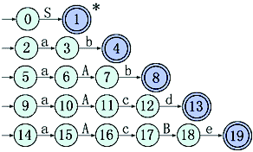
7.2.2 识别活前缀的有限自动机
可对例6.1的文法用拓广文法表示成：
S′→S[0]
S→aAcBe[1]
A→b[2]
A→Ab[3]
B→d[4]
句子abbcde的可归前缀：
S[0] ab[2] aAb[3]
aAcd[4] aAcBe[1]
构造识别这个句子的活前缀及可归前缀的有限自动机
每一个终态都是句柄识别态，用双圈表示。带"*"号的状态既为句柄识别态又是句子识别态
Notes:
在LR方法实际分析过程中并不是去直接分析文法符号栈中的符号是否形成句柄，但它给我们一个启示，我们可以把终结符和非终结符都看成一个有限自动机的输入符号，每把一个符号进栈时看成已识别过了该符号，而状态进行转换，当识别到可归前缀时，相当在栈中形成句柄，则认为到达了识别句柄的终态。

Slide 20
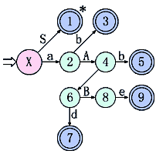
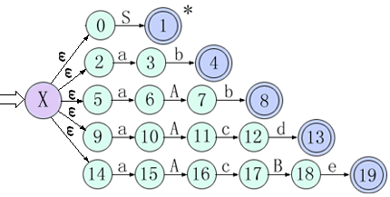
有限自动机的化简
加一个开始状态X并用ε弧和每个识别可归前缀的有限自动机连接：
确定化后得DFA：
c
当有限自动机识别到可归前缀时，相当在栈中形成句柄，则认为到达了识别句柄的终态。
Notes:
解释确定化过程

Slide 21
总结：
构造识别文法的活前缀的DFA的步骤：
求出文法的全部句子的活前缀和可归前缀集合；
根据活前缀和可归前缀集，构造NFA；
对NFA进行确定化，得到DFA。
上例的方法，仅仅根据一个句子的活前缀和可归前缀，来构造NFA，是有不充分的。
Notes:
即书本上的7.2.3节不作要求。

Slide 22
讨论
上例中，用一个句子的活前缀构造出的有限自动机，恰好也能用于识别文法所有句子的活前缀及可归前缀。
此例很特殊，一般情况下，不可能仅凭一个句子的活前缀来构造识别文法全部句子的有限自动机。
P128的7-2-3节，给出了根据文法计算所有句子的活前缀和可归前缀的方法，理论严谨但过于复杂，不实用。
P130的7-2-4节，给出了实用的简便方法
Notes:
即书本上的7.2.3节不作要求。

Slide 23
(1) LR(0)项目
项目：在文法中每个产生式的右部适当位置，添加一个圆点•构成的产生式。例如，产生式S→aAcBe对应有6个项目：
[0] S→ •aAcBe [1] S→a•AcBe [2] S→aA•cBe
[3] S→aAc•Be [4] S→aAcB•e [5] S→aAcBe•
圆点左部：表示句柄中已识别过的部分。
圆点右部：表示句柄中待识别的部分。
对空产生式A→ε仅有项目A→ • 。
例如：
项目[0]表示希望用S的右部归约，当前输入符号应为a；
项目[1]表示第一个符号a已与产生式匹配，需分析A的右部；
项目[2]表明A的右部已分析完归约成A，目前希望遇到输入符号为c；即有c ∈ FOLLOW(A)
项目[5]为S的右部已分析完毕，句柄已形成，可进行归约。
Notes:
因为ε不是一个实际输入符号,所以它的对应项目为A→•,绝对不能写成A→•ε进而又有A→ε•。

Slide 24
(2) 构造识别活前缀的NFA
状态: 如果把文法的所有产生式的项目都引出，每个项目都为NFA的一个状态。 以文法G’[S’]为例：
(1) S′→E (2) E→aA|bB (3) A→cA|d (4) B→cB|d
该文法的项目有：
1． S′→•E | 7． A→c•A | 13. E→bB•
2． S′→E• | 8． A→cA• | 14. B→•cB
3． E→•aA | 9． A→•d | 15. B→c•B
4． E→a•A | 10. A→d• | 16. B→cB•
5． E→aA• | 11. E→•bB | 17. B→•d
6． A→•cA | 12. E→b•B | 18. B→d•
S’仅在第一个产生式的左部出现，因此规定项目1为初态，其余每个状态都为活前缀的识别态。
圆点在最后的项目为句柄识别态。
第一个产生式的句柄识别态为句子识别态。

Slide 25
状态之间的转换关系
状态之间的转换关系确定方法如下：
(1) 若i项目为：X→X₁X₂…X_{i-1}•X_{i}…X_{n}
j项目为：X→X₁X₂…X_{i-1}X_{i}•X_{i+1}…X_{n}
i项目和j项目出自于同一个产生式，那么从状态i到状态j连一条标记为X_{i}的箭弧。
例如： 存在项目7: A→c•A和8: A→cA•
(2) 另外，若X_{i} ∈ V_{N}，例如有项目形如：
i：X→γ•Aδ
k：A→•β
则从状态i画标记为ε的箭弧到状态k。
9． A→•d
ε
7．A→c•A
A
8．A→cA•

Slide 26
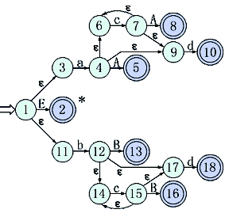
状态转换举例
(2) 若X_{i} ∈ V_{N}，即形如：
i：X→γ•Aδ k：A→•β
则从i到k连ε弧。
按上面的规则，可对文法G′的所有项目对应的状态构造出识别活前缀的有限自动机NFA。
双圈表示句柄识别态，双圈 + "*"号者为句子"接受"态。
1． S′→•E | 7． A→c•A | 13. E→bB•
2． S′→E• | 8． A→cA• | 14. B→•cB
3． E→•aA | 9． A→•d | 15. B→c•B
4． E→a•A | 10. A→d• | 16. B→cB•
5． E→aA• | 11. E→•bB | 17. B→•d
6． A→•cA | 12. E→b•B | 18. B→d•
(1) i：X→…X_{i-1}•X_{i}…
j：X→…X_{i-1}X_{i}•…
则从i到j连X_{i}弧。

Slide 27
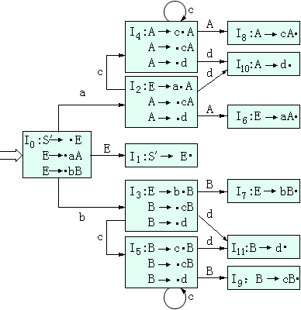
识别活前缀的有限自动机DFA
我们可以将上例中的NFA确定化，得到识别活前缀的有限自动机DFA：
Notes:
但没有必要首先画出NFA，再转换成DFA。实际上，识别活前缀的有限自动机DFA是可以直接构造的。

Slide 28
(3) LR(0)项目集规范族的构造
LR(0)项目集规范族：构成识别一个文法活前缀的DFA项目集(状态)的全体。
图中每个状态中项目集的构成
有发现如下规律：
若状态中包含形如A→α•Bβ的项目，则形如B→•γ的项目也在此状态内。
因而，可引入闭包函数(CLOSURE)来求DFA中状态的项目集。

Slide 29
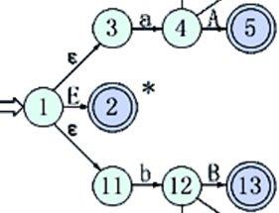
闭包函数求项目集举例
对于拓广文法，设I是文法G’的项目集，
则构造CLOSURE(I)：
(1) 项目I ∈ CLOSURE(I)
(2) 若X→α•Eβ ∈ CLOSURE(I)，则有每
一形如E→•γ的项目∈ CLOSURE(I)。
(3)重复(2)直到不出现新的项目为止。
即CLOSURE(I)不再扩大。
实际上，CLOSURE(1)集是初态项目集。
它含有文法开始符号为左部、圆点也在最左端的项目。
1．S′→•E
3． E→•aA
11. E→•bB
例如：令I = 项目1
CLOSURE(I) = {
S′→•E，
E→•aA，
E→•bB
}

Slide 30
闭包函数求项目集举例(续1)
其它状态的项目集：
基本思想：以初态的项目集为基础，对每个项目分别将•号的向右移动一位，继而再求CLOSURE闭包。
例如对I₀ = {S′→•E, E→•aA, E→•bB}，分别作以下移动：
S′→•E ⇒ S′→ E•，同时产生一条E弧
E→•aA ⇒ E→a•A，同时产生一条a弧
E→•bB ⇒ E→b•B，同时产生一条b弧
在I₁、I₂和I₃中，S′→ E•、
E→a•A和E→b•B称之为核
核的特点：圆点不在产生
式右部的最左边。
I₂: | E→a•A
 | …
句子接受态
a
E
I₁: S’→E•
I₀: | S′→•E
 | E→•aA
 | E→•bB
I₃: | E→b•B
 | …
b

Slide 31
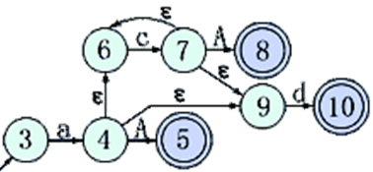
闭包函数求项目集举例(续2)
下面以I₂为例，完成对CLOSURE(I₂)的求解：
(1) I₂ 的核项目∈ CLOSURE(I)
(2) 若X→α•Aβ ∈ CLOSURE(I₂)，
则每一形如A→•γ的项目
∈ CLOSURE(I)。
(3)重复(2)直到不出现新的项目为止。
即CLOSURE(I)不再扩大。
规律：实际上是求I₂的核项目通过ε弧
所能到达的状态。
4． E→a•A
6． A→•cA
9． A→•d
I₂: | E→a•A
I₆: E→aA•
A
A→•cA
A→•d
句柄识别态
d
I₁₀: A→d•

Slide 32
项目的分类
根据圆点所在的位置和圆点后是终结符还是非终结符，可把项目分类：
(1) 移进项目：形如A→α•aβ,其中α，β∈V*，a ∈V_{T}，即圆点后面为终结符的项目，对应状态为移进状态。分析时把a移进符号栈。
3． E→•aA
4． E→a•A
(2) 待约项目：形如X→α•Aβ，其中α,β∈V* ，A∈V_{N}，即圆点后面为非终结符的项目。
这表明当前状态处于：必须分析完A能推出的串，并归约成A，才能继续分析A后面的部分。
6． A→•cA
9． A→•d

Slide 33
项目的分类(续)
(3) 归约项目：形如A→α•，其中α∈V* ，即圆点在最右端的项目。
它表明一个产生式的右部已分析完，句柄已形成并可以归约。
例如：a•d ⇐ aA•
1．S′→•E
2．S′→E•
(4) 接受项目：形如S′→S•，其中S∈V_{N} ，S′→S为拓广文法的产生式。
S′为左部的产生式只有一个，对应状态称为接受状态，表明对当前输入串已分析成功。
3． E→•aA
9． A→•d
10. A→d•

Slide 34
LR(0)项目集规范族的类型
LR(0)文法：一个文法的LR(0)项目集规范族不存在移进-归约，或归约-归约冲突时，称这个文法为LR(0)文法。
进一步分析，LR(0)项目集规范族的项目类型分为4种：
项目名称 | 定义 | 形如产生式 | 相应状态
移进项目 | 圆点后产生式为终结符 | A→α•aβ α, β ∈ V*, a∈V_{T} | 移进状态
规约项目 | 圆点在产生式右部最后面 | A→β• β ∈ V* | 规约状态
待约项目 | 圆点后产生式为非终结符 | A→α•Bβ α, β ∈ V*, B∈V_{N} | 待约状态
接受项目 | 当规约项目为S’ →S•时的项目 | S’ →S• | 接受状态

Slide 35
(1) 一个项目集中不同时存在移进和归约项目，即形如：A→α•aβ
B→γ•
c
A
I₈: A→cA•
I₄: | A→c•A
 | A→•cA
 | A→•d
句柄识别态
d
I₁₀: A→d•
c
d
I₂: | E→a•A
 | A→•cA
 | A→•d
A
I₆: E→aA•
a
I₀: | S′→•E
 | E→•aA
 | E→•bB
句子接受态
E
I₁: S’→E•
I₃: | E→b•B
 | B→•cB
 | B→•d
b
B
(2) 不同时存在两个或以上的归约项目，即形如：A→β• B→γ•
I₇: E→bB•
d
句柄识别态
c
d
I₁₁: B→d•
I₅: | B→c•B
 | B→•cB
 | B→•d
c
B
I₉: B→cB•
Notes:
a) 移进和归约项目同时存在：
形如：A→α•aβ
B→γ•
由于这时面临输入符号为a时不能确定移进a还是把γ归约为B，因为LR(0)分析是不向前看符号，所以对归约的项目不管当前符号是什么都应归约。对于在一个项目集中同时存在移进和归约项目时称该状态含有移进-归约冲突。
b) 归约和归约项目同时存在。
形如：A→β•
B→γ•
因这时不管面临什么输入符号都不能确定归约为A，还是归约为B，对于在一个项目集中同时存在两个以上归约项目时称该状态含有归约-归约冲突。

Slide 36
冲突类型
一个项目集中可能包含以上四种不同的项目，所以存在两种冲突：
(1)移进-归约冲突：移进和归约项目同时存在
形如：A→α • aβ
B→γ •
面临输入符号为a时不能确定移进a还是把γ归约为B。
(2)归约-归约冲突：归约和归约项目同时存在。
形如：A→β •
B→γ •
在此项目集中，不能确定将句柄归约为A，还是归约为B。
对一个文法的LR(0)项目集规范族不存在移进-归约，或归约-归约冲突时，称这个文法为LR(0)文法。

Slide 37
(4) LR(0)分析表的构造
状态 | ACTION |  |  |  |  | GOTO
 | a | b | c | d | # | E | A | B
0 | S2 | S3 |  |  |  | 1
1 |  |  |  |  | acc
2 |  |  | S4 | S10 |  |  | 6
3 |  |  | S5 | S11 |  |  |  | 7
4 |  |  | S4 | S10 |  |  | 8
5 |  |  | S5 | S11 |  |  |  | 9
6 | r1 | r1 | r1 | r1 | r1
7 | r2 | r2 | r2 | r2 | r2
8 | r3 | r3 | r3 | r3 | r3
9 | r5 | r5 | r5 | r5 | r5
10 | r4 | r4 | r4 | r4 | r4
11 | r6 | r6 | r6 | r6 | r6
LR(0)分析表：
  行：状态编号
  列：文法符号及“#”
ACTION表，当面临输入字符(终结符)时的动作：移进、归约、接受、出错。
GOTO表：状态栈顶的状态面临非终结符时应转向的新状态。
Notes:
ACTION表：表示在当前状态下，所面临输入符应做的动作是“移进”、“归约”、“接受”或“出错”。
它的的行标只包含终结符和“#”号。
GOTO表：表示在当前状态下面临文法符号时应转向的下一个状态，相当于识别活前缀的DFA的状态转换矩阵。
在实际应用中，通常把关于终结符部分的GOTO表和ACTION表重叠，也就是GOTO表中仅列出与非终结符有关的部分。

Slide 38
LR(0)分析表的构造算法
假设已构造出LR(0)项目集规范族为：C = {I₀, I₁, … , I_{n}}，从初态开始：
(1)若项目A→α•aβ ∈ I_{k}，且GO(I_{k}, a) = I_{j}，则置ACTION[k, a] = I_{j}，即将a和S_{j}移入分析符号栈和状态栈
……
(3) 若GO(I_{k}, E) = I_{j}，在填写GOTO表GOTO[I_{k}, E] = I_{j}。
(4) 若项目S’ →S• ∈ I_{k}，则置
ACTION[k, #]为“acc”.
I₂: | E→a•A
 | A→•cA
 | A→•d
a
状态 | ACTION |  |  |  |  | GOTO
 | a | b | c | d | # | E | A | B
 | … | … | … | … | … | … | … | …
I₀: | S′→•E
 | E→•aA
 | E→•bB
E
I₁: S’→E•
0
S2
S3
1
I₃: | E→b•B
 | B→•cB
 | B→•d
1
acc
b
2

Slide 39
LR(0)分析表的构造算法(续)
G[S] ：
(0) S’→E (1) E→aA
(2) E→bB (3) A→cA
(4) A→d (5) B→cB
(6) B→d
算法步骤：
(1) 若A→α•aβ ∈ I_{k}，且GO(I_{k}, ) = I_{j}，则ACTION[k, a] = I_{j}
(2) 若A→α• ∈ I_{k}，则对任意终结符x和“#”号，均令ACTION[k, x] = r_{j}，j为产生式A→α的序号。
(3) 若GO(I_{k}, A) = I_{j}，在填写GOTO表GOTO[I_{k}, A] = I_{j}。
……
I₄: | A→c•A
 | A→•cA
 | A→•d
状态 | ACTION |  |  |  |  | GOTO
 | a | b | c | d | # | E | A | B
2
6
10
c
I₁₀: A→d•
S4
S10
6
I₂: | E→a•A
 | A→•cA
 | A→•d
r1
r1
r1
r1
r1
d
I₆: E→aA•
r4
r4
r4
r4
r4
A

Slide 40
状态 | ACTION |  |  |  |  | GOTO
 | a | b | c | d | # | E | A | B
0 | S2 | S3 |  |  |  | 1
1 |  |  |  |  | acc
2 |  |  | S4 | S10 |  |  | 6
3 |  |  | S5 | S11 |  |  |  | 7
4 |  |  | S4 | S10 |  |  | 8
5 |  |  | S5 | S11 |  |  |  | 9
6 | r1 | r1 | r1 | r1 | r1
7 | r2 | r2 | r2 | r2 | r2
8 | r3 | r3 | r3 | r3 | r3
9 | r5 | r5 | r5 | r5 | r5
10 | r4 | r4 | r4 | r4 | r4
11 | r6 | r6 | r6 | r6 | r6
G[S] ：
(0) S’→E (1) E→aA
(2) E→bB (3) A→cA
(4) A→d (5) B→cB
(6) B→d

Slide 41
SLR(1)分析概述
大多数实用的程序设计语言的文法不能满足LR(0)文法的条件。
SLR(1)分析方法：对于LR(0)规范族中有冲突的项目集(状态)用向前查看一个符号的办法进行处理，以解决冲突。
注意：SLR(1)分析方法是简单的LR(1)分析方法，只有发生冲突时，才会向前查看一个输入符号。

Slide 42
SLR(1)分析举例
例如有实数说明文法的拓广文法为G’[S’]如下：
(0) S′→S (1) S→rD (2) D→D,i (3) D→i
首先构造该文法的LR(0)项目集规范族：
状态 | 核集合 | 闭包增加项目 | 项目集 (核集合 + 闭包增加项目)
I₀ | S′→•S | S→ •rD | S′→•S S→ •rD
I₁ | S′→S• |  | S′→S•
I₂ | S→ r•D | D→ •D,i D→ •i | S→ r•D D→ •D,i D→ •i
I₃ | S→ rD• D→ D•,i |  | S→ rD• D→ D•,i
产生移进-规约冲突

Slide 43
实数说明文法的LR(0)分析表
对G’[S’]：
(0) S′→S (1) S→rD (2) D→D,i (3) D→i
在I₃ = { S→ rD• D→ D•,i }中存在移进规-约冲突，则其LR(0)分析表如下：
(1) 对I₃中的移进项目D→ D•,i，期望当前输入字符是“,”。
(2) 对I₃中的规约项目
S→ rD•，会将当前分析
栈栈顶的句柄“rD”规约
为“S”。
状态 | ACTION |  |  |  | GOTO
 | r | , | i | # | S | D
0 | S2 |  |  |  | 1
1 |  |  |  | acc
2 |  |  | S4 |  |  | 3
3 | r1 |  | r1 | r1
文法符号栈
# | r | D
# | S
r1
S5

Slide 44
SLR(1)分析举例讨论
例如有实数说明文法为G′如下：
(0) S’→S (1) S→rD (2) D→D,i (3) D→i
其LR(0)项目集规范族I₃ = { S→ rD• D→ D•,i }
问题：在什么情况下进行移进？在什么情况下进行规约？
——取决于当前正被输入的字符。
例如输入串是：ri,i#。
S’
S
#
移进？规约？
移进？规约？
文法符号栈
输入串当前状态
r
D
#
D
 |  |  | i | #
r
i
,
D
,
i
# | r | D
D
 |  |  |  | #
,
i
# | S
FOLLOW(S) ∩{,} = ∅
i
Notes:
(1) 当前输入字符为“,”时，应当移进。
(2) 当前输入字符为”#“时，应当规约。原因：如果进行规约得到非终结符S，则期望下一步移进至文法符号栈的终结符x∈ FOLLOW(S)。
要求FOLLOW(S) ∩{,} = ∅ 的原因：能够由当前输入符决定是进行规约还是移进
例如有S’→Sa, S→rD，当前符号栈被规约成#S，则会期望下一步移进至文法符号栈的终结符是a，即在规约成#S时，会向前看一个当前输入字符。

Slide 45
SLR(1)分析举例分析(续)
例如有实数说明文法为G′如下：
(0) S’→S (1) S→rD (2) D→D,i (3) D→i
在其LR(0)项目集规范族中有：I₃ = { S→ rD• D→ D•,i }
例如输入串是： ri,i#。
FOLLOW(S) = {#}； FOLLOW(S) ∩{,} = ∅
(1) 当前输入字符是“,”时，应当移进。
(2) 当前输入字符是”#“时，应当规约。
移进项目的当前输入符号集
文法符号栈
输入串当前状态
# | r | D
 | , | i | #
# | r | D
 |  |  | #
Notes:
要求FOLLOW(S) ∩{,} = ∅的原因：可以由当前输入符号集决定在冲突状态下，是进行规约还是进行移进。
即：在冲突情况下，分析器“向前”看了一个字符。

Slide 46
解决冲突的办法
上面的例子给出了一种解决冲突的办法：假定一个LR(0)规范族中含有如下的项目集(状态)I
I = {X→α•bβ, A→γ•, B→δ•}
其中α,β,γ,δ为文法符号串，b为终结符。只要满足
(1) FOLLOW(A)∩FOLLOW(B) = ∅
(2) FOLLOW(A)∩{b} = ∅
(3) FOLLOW(B)∩{b} = ∅
那么，当DFA处于状态I，面临某个输入符号a时，则动作可由下规定决策：
(1) 若a = b，则移进。
(2) 若a∈FOLLOW(A)，则用A→γ进行归约。
(3) 若a∈FOLLOW(B)，则用B→δ进行归约。
(4) 此外，报错。
此式解决了什么问题？
回顾例子：I₃ = { S→ rD• D→ D•,i }
Notes:
也就是在该项目集中含有移进-归约冲突和归约-归约冲突。
那么只要在所有含有A或B的句型中，直接跟在A或B后的可能终结符的集合即FOLLOW(A)和FOLLOW(B)互不相交，且都不包含b，

Slide 47
解决冲突的办法扩展讨论
假设项目集I(状态)中有：
m个移进项目：A₁→α₁•a₁β₁, A₂→α₂•a₂β₂, …, A_{m}→α_{m}•a_{m}β_{m}
n个归约项目：B₁→γ₁•，B₂→γ₂•，…,B_{n}→γ_{n}•
只要下列等式均成立：
(1) {a₁，a₂，…, a_{m}} ∩ FOLLOW(B₁) = ∅
(2) {a₁，a₂，…, a_{m}} ∩ FOLLOW(B₂) = ∅
……，
(n) {a₁，a₂，…, a_{m}} ∩ FOLLOW(B_{n}) = ∅
(n+1) FOLLOW(B₁) ∩ FOLLOW(B₂) ∩……
∩ FOLLOW(B_{n}) = ∅
则仍可用根据当前输入符号a决定动作：
(1) 若a∈ {a₁，a₂，…, a_{m}}，则移进。
(2) 若a∈FOLLOW(B_{i})，i = 1,2…n，则用B_{i}→γ_{i}进行归约。
(3) 此外，报错。

Slide 48
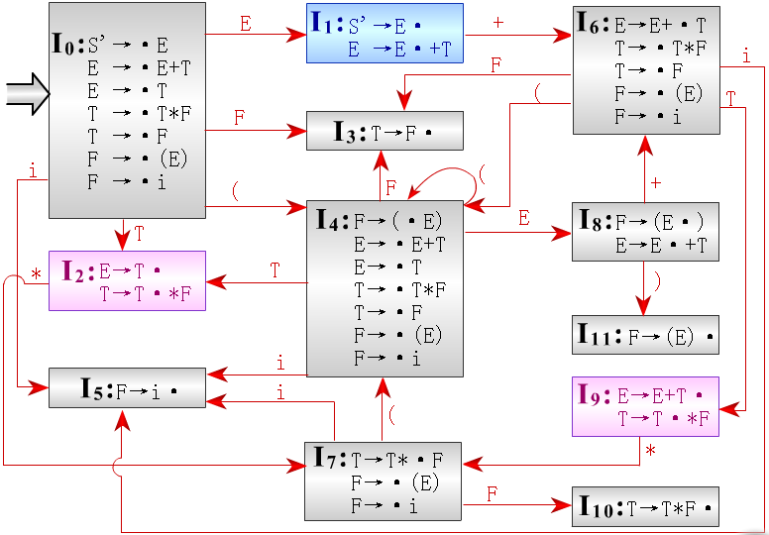
举例：算术表达式文法
现将表达式文法拓广如下：
(0) S’ →E (1) E→E+T (2) E→T
(3) T→T*F (4) T→F (5) F→(E) (6) F→i
求它的LR(0)项目集规范族，发现有些项目集存在冲突：
Notes:
f7-3-3.swf

Slide 49
举例：算术表达式文法(续)
现将表达式文法拓广如下：
(0) S’ →E (1) E→E+T (2) E→T
(3) T→T*F (4) T→F (5) F→(E) (6) F→i
求它的LR(0)项目集规范族，发现有3个项目集存在冲突：
(1) I₁ = {S’→E•, E→ E•+T}存在移进-规约冲突。
但可求得FOLLOW(S’) = {#}, ∴ FOLLOW(S’) ∩ {+} = ∅
(2) I₂ = {E→T•, T→ T•*F}存在移进-规约冲突。
∵ FOLLOW(E) = {+, ), #}, ∴ FOLLOW(E) ∩ {*} = ∅
(3) I₉ = {E→E+T•, T→ T•*F}存在移进-规约冲突。
∵ FOLLOW(E) = {+, ), #}, ∴ FOLLOW(E) ∩ {*} = ∅
所以，该算术表达式文法是SLR(1)文法。
Notes:
如果对于一个文法的LR(0)项目集规范族的某些项目集或LR(0)分析表中所含有的动作冲突都能用上述方法解决，则称这个文法是SLR(1)文法，所构造的分析表为SLR(1)分析表，使用SLR(1)分析表的分析器称为SLR(1)分析器。

Slide 50
SLR(1)文法的定义
对于一个文法，如果它的LR(0)项目集规范族中某些项目集含有动作冲突，并且具有以下特征：
对形如项目：I = {X→α•bβ, A→γ•, B→δ•}只要满足
(1) FOLLOW(A)∩FOLLOW(B) = ∅
(2) FOLLOW(A)∩{b} = ∅
(3) FOLLOW(B)∩{b} = ∅
则称这个文法是SLR(1)文法。
所构造的分析表为SLR(1)分析表，使用SLR(1)分析表的分析器称为SLR(1)分析器。
Notes:
(1) 所有规约项目左部非终结符的的FOLLOW集与当前非终结符集不相交。
(2)所有规约项目左部非终结符的的FOLLOW集之间互不相交。

Slide 51
SLR(1)分析表的构造
SLR(1)分析表的构造与LR(0)分析表的构造类似，仅在含有冲突的项目集中分别进行处理。
实数说明文法为G′：
(0) S’→S (1) S→rD (2) D→D,i (3) D→i
在I₃ = { S→ rD• D→ D•,i }中存在移进规约冲突，其LR(0)分析表：
在I₃中：
(1) 当前输入字符为“,”：
移进；
(2) 当前输入字符为“#”：
规约
状态 | ACTION |  |  |  | GOTO
 | r | , | i | # | S | D
0 | S2 |  |  |  | 1
1 |  |  |  | acc
2 |  |  | S4 |  |  | 3
3 | r1 |  | r1 | r1
r1
S5

Slide 52
改进的SLR(1)文法
状态 | ACTION |  |  |  |  |  | GOTO
 | i | + | * | ( | ) | # | E | T | F
0 | S5 |  |  | S4 |  |  | 1 | 2
5 | r6 | r6 | r6 | r6 | r6 | r6
出错
×
×
对于算术表达式文法G[S’]：
(0) S’ →E (1) E→E+T (2) E→T
(3) T→T*F (4) T→F (5) F→(E) (6) F→i
假如有输入符号串：i(+i*i)#，该串不是G[S’]的句子。
其分析过程如下( 已知I₅ = {F→i •} )：
文法符号栈
输入串当前状态
状态栈
#
 | i | ( | + | i | * | i | ) | #
0
i
5
# | F
 |  | ( | + | i | * | i | ) | #
0
5
∵ FOLLOW(F) = { *, +, ), # }
∴此时不应使用(6) F→i规约，即ACTION[5, ( ] ≠ r₆
Notes:
无效规约。
动画11”在使用F→i规约之前“之前：为什么使用F→i直接规约，而不向前看一个字符呢？翻转至IE页面：f7-3-3.swf。
因为当时所处状态是I5={ F→i•}，此项目集中不存在冲突，所以不会向前看一个字符，直接进行LR(0)中的规约步骤。

Slide 53
改进的SLR(1)文法的步骤
假设已构造出文法的LR(0)项目集规范族：C = {I₀，I₁，…，I_{n}}。那么改进的SLR(1)分析表的构造步骤为：
…… //与LR(0)相同
(2) 若A→ γ • ∈ I_{k}，则对x为任何终结符或‘#’，且满足x∈ FOLLOW(A)时，才有ACTION[k, x] = r_{j}。
…… //与LR(0)相同
已知I₅ = {F→i •}
∵ FOLLOW(F) = { *, +, ), # }
∴此时不能使用(6) F→i规约，即ACTION[5, ( ] ≠ r₆
文法符号栈
输入串当前状态
# | i
 |  | ( | + | i | * | i | ) | #
状态 | ACTION |  |  |  |  |  | GOTO
 | i | + | * | ( | ) | # | E | T | F
5 |  | r6 | r6 |  | r6 | r6
r6
r6

Slide 54
文法G[S’]：
(0) S’ →E
(1) E→E+T (2) E→T
(3) T→T*F (4) T→F
(5) F→(E) (6) F→i
例如：I₁₀ = {T→ T*F•}
FOLLOW(T) = { *, +, ), # }
又如：I₂ = {E→T•, T→ T•*F} 。
FOLLOW(E) ∩ {*}
= {+, ), # } ∩ {*}
= ∅
状态 | ACTION |  |  |  |  |  | GOTO
 | i | + | * | ( | ) | # | E | T | F
0 | S5 |  |  | S4 |  |  | 1 | 2
1 |  | S6 |  |  |  | acc
2
3 |  | r4 | r4 |  | r4 | r4
4 | S5 |  |  | S4 |  |  | 8 | 2 | 3
5 |  | r6 | r6 |  | r6 | r6
6 | S5 |  |  | S4 |  |  |  | 9 | 3
7 | S5 |  |  | S4 |  |  |  |  | 10
8 |  | S6 |  |  | S11
9
10
11
r2
S7
r2
r2
r3
r3
r3
r3
r3
r3

Slide 55
文法G[S’]：
(0) S’ →E
(1) E→E+T (2) E→T
(3) T→T*F (4) T→F
(5) F→(E) (6) F→i
例如：I₁₁ = {F→ (E)•}
FOLLOW(F) = { *, +, ), # }
又如：I₉ = {E→E+T•, T→ T•*F} 。
FOLLOW(E) ∩ {*}
= {+, ), # } ∩ {*}
= ∅
状态 | ACTION |  |  |  |  |  | GOTO
 | i | + | * | ( | ) | # | E | T | F
0 | S5 |  |  | S4 |  |  | 1 | 2
1 |  | S6 |  |  |  | acc
2 |  | r2 | S7 |  | r2 | r2
3 |  | r4 | r4 |  | r4 | r4
4 | S5 |  |  | S4 |  |  | 8 | 2 | 3
5 |  | r6 | r6 |  | r6 | r6
6 | S5 |  |  | S4 |  |  |  | 9 | 3
7 | S5 |  |  | S4 |  |  |  |  | 10
8 |  | S6 |  |  | S11
9
10 |  | r3 | r3 |  | r3 | r3
11
r1
S7
r1
r1
r5
r5
r5
r5

Slide 56
SLR(1) 小结
对于一个文法的LR(0)项目集规范族，如果所有的动作冲突都能用“向前看一个字符”的方法解决，则称这个文法是SLR(1)文法。
改进的SLR(1) 通过“规约时必须向前看一个字符”的方法，能够解决延迟发现错误的问题。
SLR(1)分析方法对文法的要求比LR(0)宽松，允许文法中存在某些冲突的情况，但它并未能解决所有文法中可能出现的冲突。

Slide 57
本课内容
7.3 SLR(1)分析
7.4 LR(1)分析

Slide 58
SLR(1)中存在多余规约
SLR(1)方法解决动作冲突的做法：对于归约项目A→α•，只要当前面临输入符为x∈FOLLOW(A)时，就确定采用产生式A→α进行归约。
但是如果文法符号栈中的符号串为βα，归约后变为βA，再移进当前符x，则栈里变为βAx。
——实际上，βAx未必为文法规范句型的活前缀。

Slide 59
多余规约举例
算术表达式文法：(0) S’ →E (1) E→E+T (2) E→T
(3) T→T*F (4) T→F (5) F→(E) (6) F→i
在项目集I₂ = {E→T•, T→T•*F}中存在移进-归约冲突：
文法符号栈
输入串当前状态
状态栈
# | T
 | ) | #
0
E
2
1
∵ ‘)’ ∈ FOLLOW(E)
∴采用E→T规约，得到的句型#E)并非规范句型。
进而产生了一系列的多余规约。
状态 | ACTION |  |  |  |  |  | GOTO
 | i | + | * | ( | ) | # | E | T | F
0 | S5 |  |  | S4 |  |  | 1 | 2
1 |  | S6 |  |  |  | acc
2 |  | r2 | S7 |  |  | r2 |  | 3
3 |  | r4 | r4 |  | r4 | r4
出错
r2
Notes:
但这只是SLR(1)

Slide 60
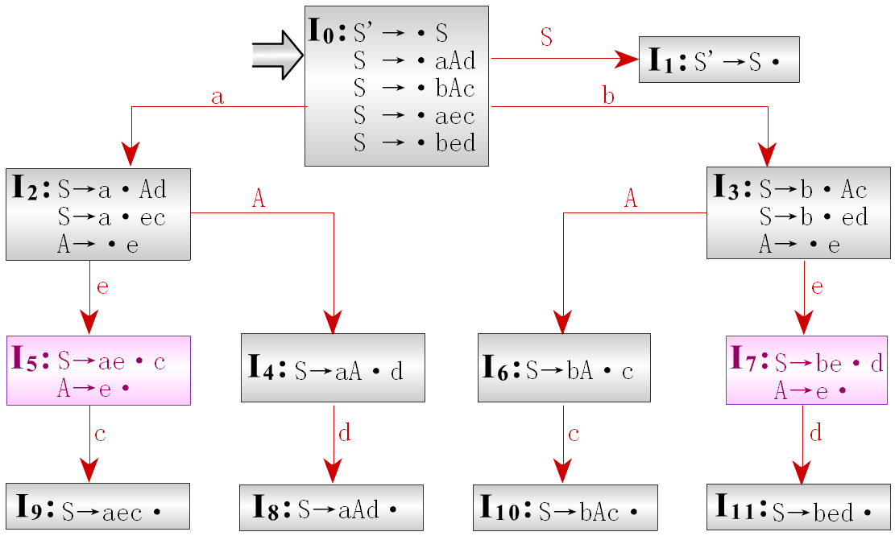
不能用SLR(1)分析的文法举例
例如下列文法G’：
(0) S’→S (1) S→aAd
(2) S→bAc (3) S→aec
(4) S→bed
(5) A→e
I₅ = {S→ae•c, A→e•}，
FOLLOW(A) ∩ {c} = ???
{c, d}∩{c} ≠ ∅
Notes:
多余规约在SLR(1)中还可以被勉强接受，因为虽然存在多余规约，但仍然能够最终指出出错位置。
但有些文法就完全不能用SLR(1)进行分析。

Slide 61
举例讨论
说明：含有A的句型中，不是FOLLOW(A)的所有元素都会在A的后面出现。
对下列文法G’： (0) S’→S (1) S→aAd (2) S→bAc
(3) S→aec (4) S→bed (5) A→e
进一步考察I₅ = {S→ae•c, A→e•}，FOLLOW(A) = {c, d}，有两个最右推导：
S’ ⇒ S ⇒ aAd ⇒ aed
S’ ⇒ S ⇒ aec
对于活前缀ae，遇到输入符号c时，应该移进；遇到输入符号d时，应该将e规约为A。
改写I₅ = { S→ae•c, #
A→e•, d }

Slide 62
向前搜索符
在构造SLR(1)项目集规范族时，若(1) A→α•Bβ∈项目集I，则B→•γ也包含在I中。
现在把FIRST(β)作为用(2) B→γ作归约的搜索符，称为向前搜索符，作为归约时查看的符号集合。
向前搜索符放在相应项目的后面。
特别地，如果β为空，则(1) 的向前
搜索符作为(2)的向前搜索符。
这种处理方法即为LR(1)方法。
I₂ = { S→a•Ad, #
S→a•ec, #
A→•e, }
d
e
I₅ = { S→ae•c, #
A→e•, d }
Notes:
向前搜索符用以代替SLR(1)分析中的
FOLLOW集，

Slide 63
7.4.1 LR(1)项目集族的构造
对下列文法G’： (0) S’→S (1) S→aAd (2) S→bAc
(3) S→aec (4) S→bed (5) A→e
构造它的LR(1)项目集规范族，令S’→ •S, # ∈ I₀。
I₀: S’→ •S, #
S→ •aAd, #
S→ •bAc, #
S→ •aec, #
S→ •bed, #
I₁: S’→ S•, #
#表示：活前缀γ在面临输入符#时，才可规约成S
I₂: S→a•Ad, #
S→a•ec, #
A→•e, d
I₃: S→b•Ac, #
S→b•ed, #
A→•e, ?
c
[A→α•Bβ, a] ∈I_{k}，则B→•γ ∈I_{k}。
B→•γ的向前搜索符 = FIRST(βa)
Notes:
(1) 构造LR(1)项目集的闭包函数。
a) I 的任何项目都属于CLOSURE(I)
b) 若有项目[A→α·Bβ,a ]属于CLOSURE(I)，B→γ是文法中的产生式，β∈V*，b∈FIRST(βa)， 则[B→·γ,b]也属于CLOSURE(I)中。
c) 重复b)直到CLOSURE(I)不再增大为止。

Slide 64
LR(1)项目集规范族构造举例(续)
d
I₂: S→a•Ad, #
S→a•ec, #
A→•e, d
A
I₄: S→ aA•d, #
I₈: S→ aAd•, #
e
I₅: S→ae•c, #
A→e•, d
c
I₉: S→aec•, #
a
I₀: S’→ •S, #
S→ •aAd, #
S→ •bAc, #
S→ •aec, #
S→ •bed, #
S
I₁: S’→ S•, #
b
c
I₆: S→bA•c, #
I₁₀: S→bAc•, #
A
I₃: S→b•Ac, #
S→b•ed, #
A→•e, c
I₇: S→be•d, #
A→e•, c
d
e
I₁₁: S→bed•, #

Slide 65
7.4.2 LR(1)分析表的构造
假设已构造出LR(0)项目集规范族为：C = {I₀, I₁, … , I_{n}}，
(1) 若[A→α•aβ, b] ∈ I_{k}，且GO(I_{k}, a) = I_{j}，则置ACTION[k, a] = I_{j}，即将a和S_{j}移入分析符号栈和状态栈。
……
(3) 若[S′→S•，#] ∈ I_{k} ，则
ACTION[k, #] = “acc”。
(4) 若GO(I_{k}, A) = I_{j}，其中A∈V_{N}，
则置GOTO[k, A] = j。
I₂: S→a•Ad, #
S→a•ec, #
A→•e, d
I₀: S’→ •S, #
S→ •aAd, #
S→ •bAc, #
S→ •aec, #
S→ •bed, #
状态 | ACTION |  |  |  |  |  | GOTO
 | a | b | c | d | e | # | S | A
0
1
a
S
b
S2
S3
1
I₁: S’→ S•, #
I₃: S→b•Ac, #
S→b•ed, #
A→•e, c
acc

Slide 66
LR(1)分析表的构造(续)
假设已构造出LR(0)项目集规范族为：C = {I₀, I₁, … , I_{n}}，
(1) 若[A→α•aβ, b] ∈ I_{k}，且GO(I_{k}, a) = I_{j}，则置ACTION[k, a] = I_{j}。
(2) 若[A→α•, x] ∈ I_{k}，则置ACTION[k, x] = r_{j}。j为在文法中对产生式A→α的编号
……
文法G’[S’]：
(0) S’→S (1) S→aAd
(2) S→bAc (3) S→aec
(4) S→bed
(5) A→e
状态 | ACTION |  |  |  |  |  | GOTO
 | a | b | c | d | e | # | S | A
2 |  |  |  |  | S5 |  |  | 4
3 |  |  |  |  | S7 |  |  | 6
4 |  |  |  | S8
5
I₅: S→ae•c, #
A→e•, d
c
S9
r5
I₉: S→aec•, #

Slide 67
LR(1)分析表
状态 | ACTION |  |  |  |  |  | GOTO
 | a | b | c | d | e | # | S | A
0 | S2 | S3 |  |  |  |  | 1
1 |  |  |  |  |  | acc
2 |  |  |  |  | S5 |  |  | 4
3 |  |  |  |  | S7 |  |  | 6
4 |  |  |  | S8
5 |  |  | S9 | r5
6 |  |  |  | S10
7 |  |  |  | r5 | S11
8 |  |  |  |  |  | r1
9 |  |  |  |  |  | r3
10 |  |  |  |  |  | r2
11 |  |  |  |  |  | r4
由LR(1)分析表可以看出，对LR(1)的规约项目不存在任何无效规约。
如果一个文法的LR(1)分析表不含多重入口 (即任一LR(1)项目集中无移进-归约冲突或归约-归约冲突) ，则称该文法为LR(1)文法。

Slide 68
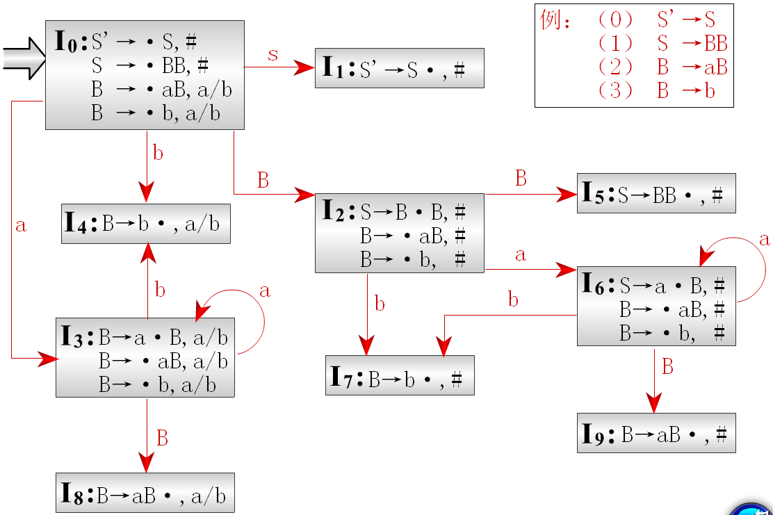
LR(1)分析的问题——同心集
LR(1)项目集分为两部分：与LR(0)项目相同部分称为心；另一部分为向前搜索符集合。
同心集：项目的心相同，而搜索符集合不同的LR(1)项目集。
B

Slide 69
同心集举例
LR(1)分析表
实际上在其LR(0)项目集规范族中， I₃和I₆，I₄和I₇，I₈和I₉都分别只用一个项目集表示。
状态 | ACTION |  |  | GOTO
 | a | b | # | S | B
0 | S2 |  |  | 1 | 2
1 |  |  | acc
2 | S6 | S7 |  |  | 5
3 | S3 | S4 |  |  | 8
4 | r3 | r3
5 |  |  | r1
6 | S6 | S7 |  |  | 9
7 |  |  | r3
8 | r2 | r2
9 |  |  | r2
状态 | ACTION |  |  | GOTO
 | a | b | # | S | B
0 | S2 |  |  | 1 | 2
1 |  |  | acc
2 | S3 | S4 |  |  | 5
3 | S3 | S4 |  |  | 6
4 | r3 | r3 | r3
5 | r1 | r1 | r1
6 | r2 | r2 | r2
LR(0)分析表
Notes:
实际上此文法也是一个LR(0)文法，但用LR(1)分析分析它时，反而增加了该了文法复杂性。

Slide 70
同心集讨论
在多数情况下，同一个文法的LR(1)项目集的个数比LR(0)项目集的个数多，甚至可能多好几倍。
原因：这是由于对同一个LR(0)项目集，搜索符集合可以不同，因而可以创造出多个LR(1)项目集。
也可以看成，LR(1)项目集的构造使某些同心集进行了分裂，因而项目集的个数增多了。

Slide 71
LR(1)分析方法小结
结论:
(1) LR(1)文法是无二义的。
(2) LR(1)项目集的构造会导致某些同心集分裂，可能使状态数目剧烈的增长。
(3) 一个文法是LR(0)文法一定也是SLR(1)文法，也是LR(1)文法。但反之则不一定成立。

